Slide 1
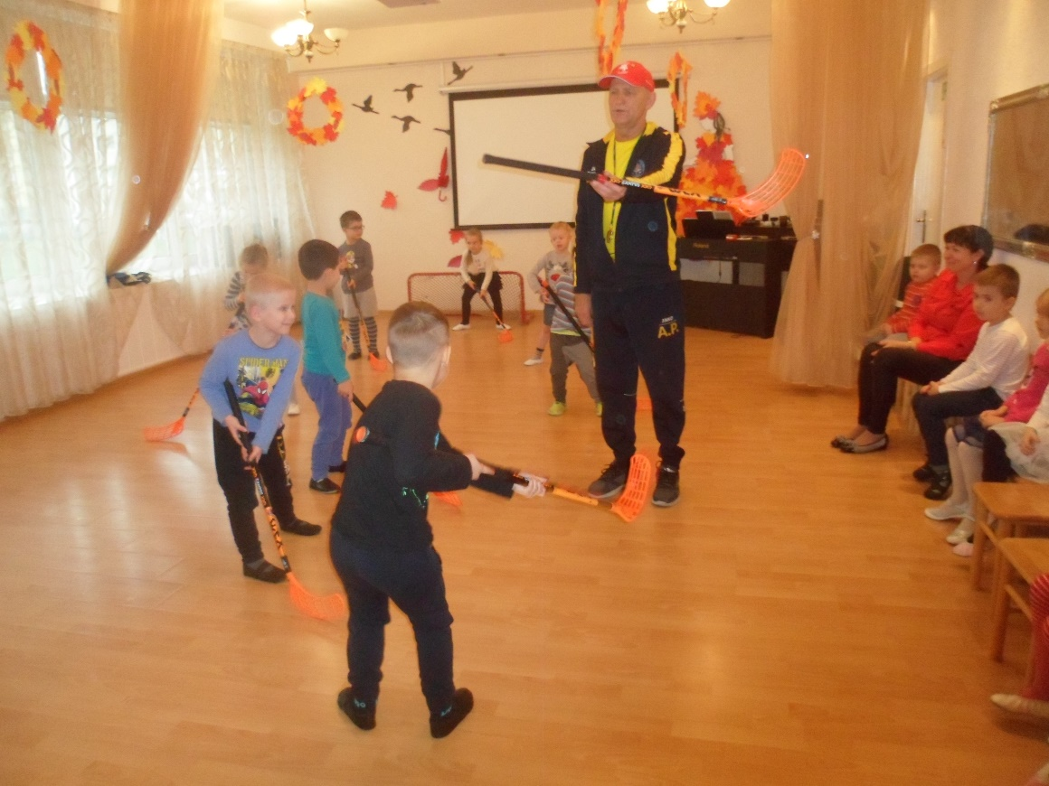
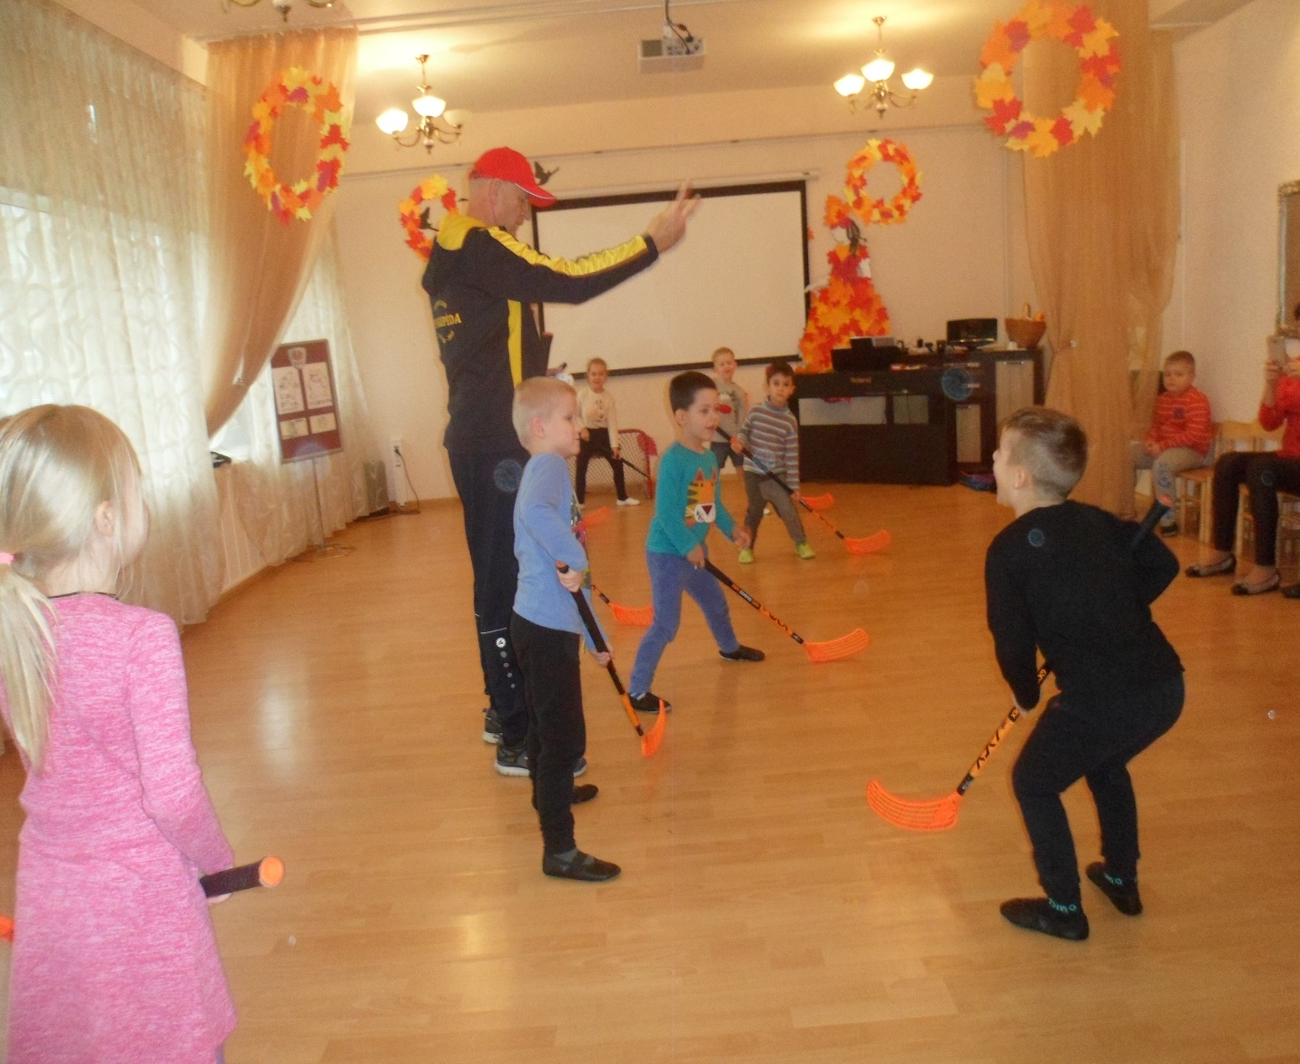
Lapkričio 12 dieną Vyresniųjų grupių vaikai dalyvavo ledo ritulio edukacinėje veikloje

Slide 2
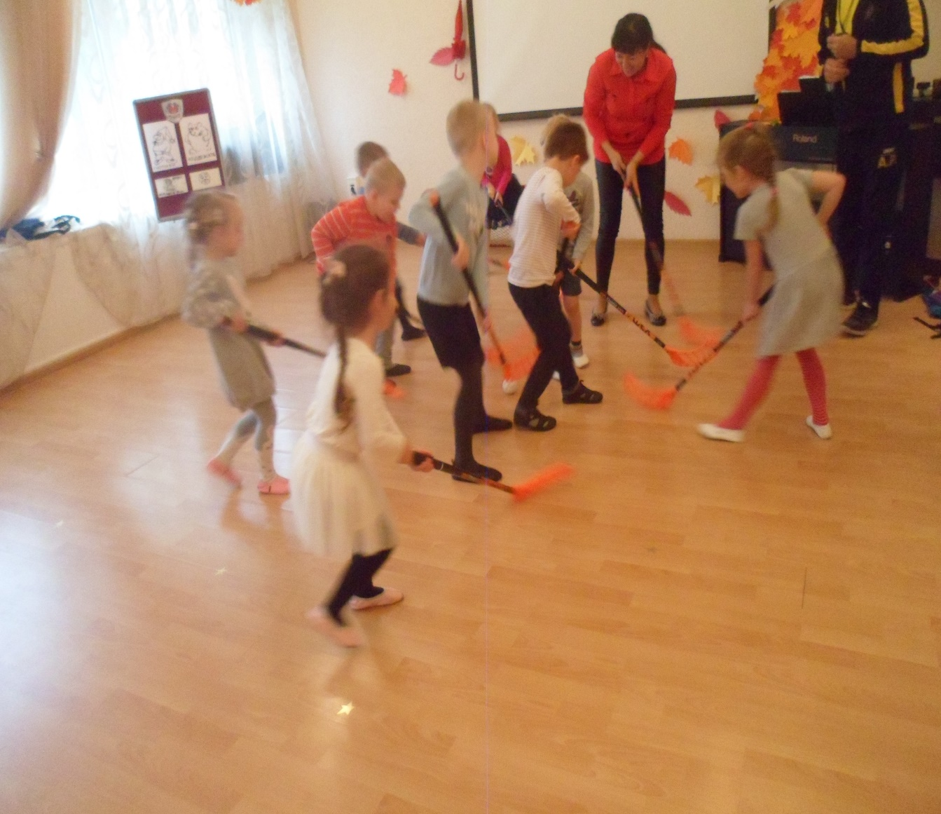
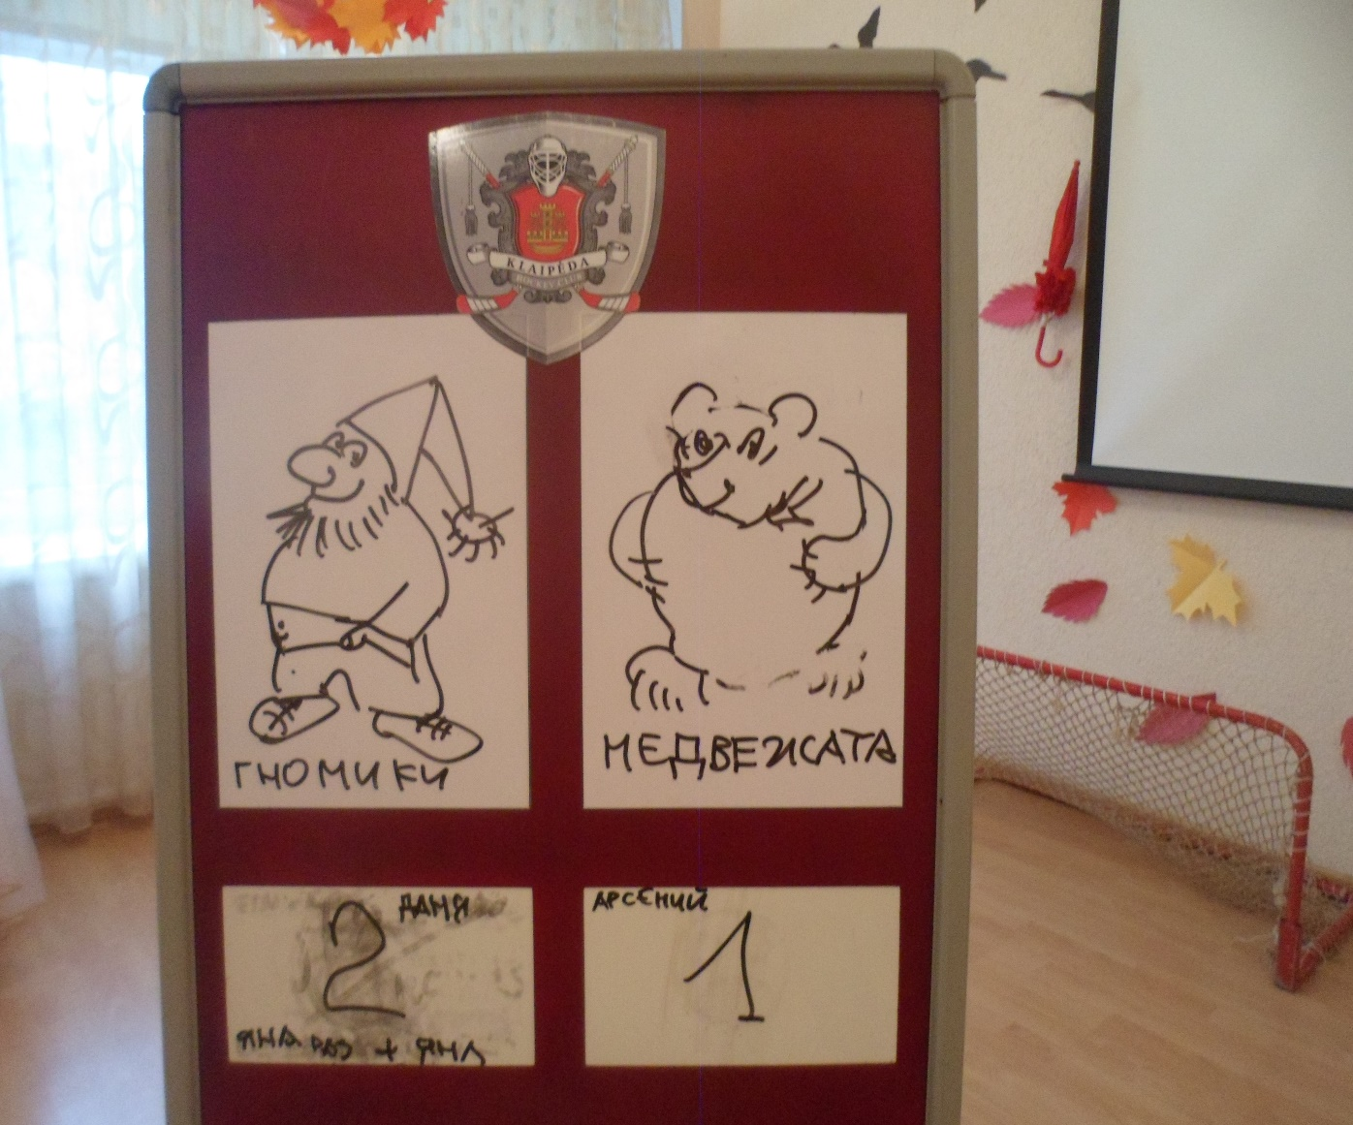
Edukacija visiems, ir berniukams, ir mergaitėms labai patiko

Slide 3
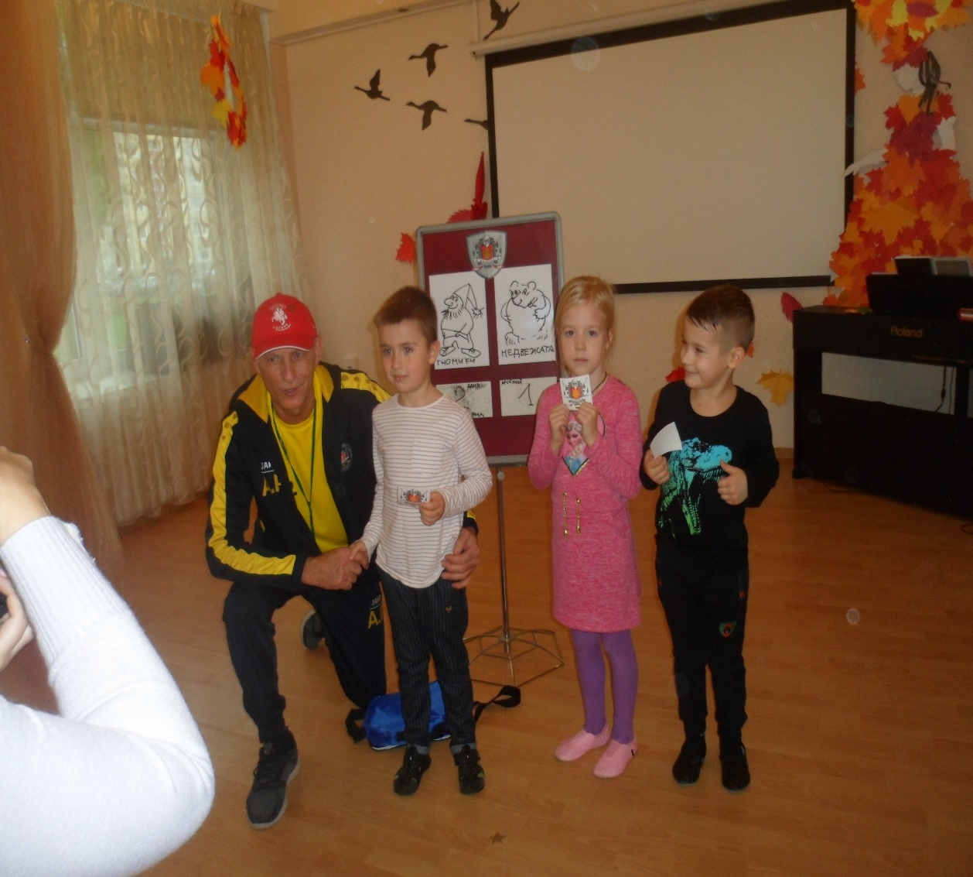
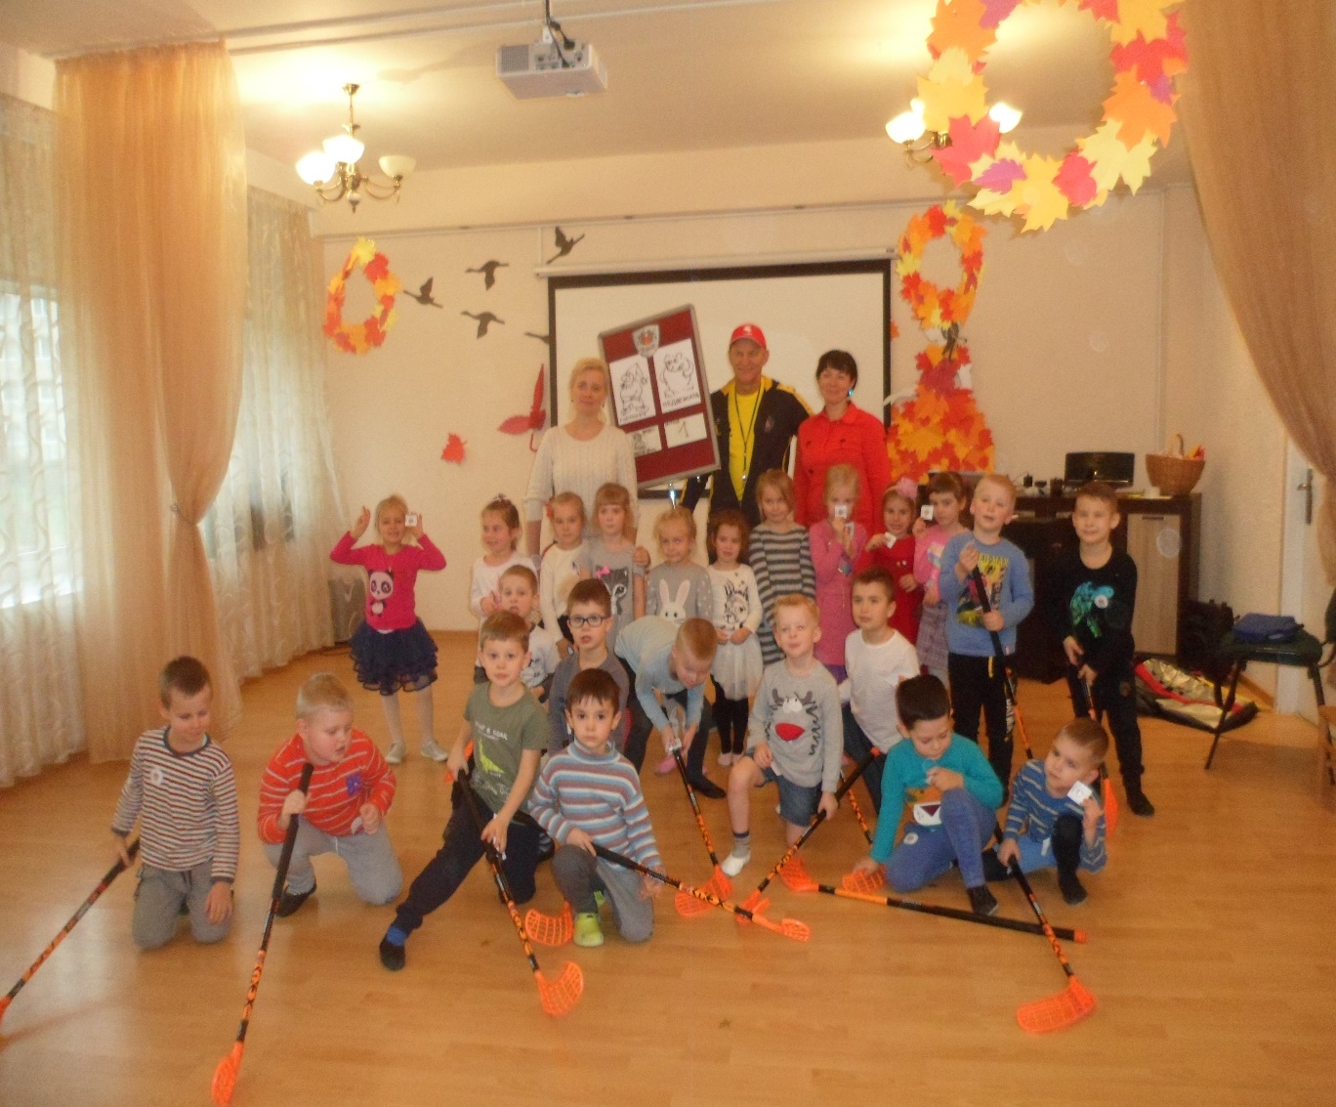
Apdovanojami įvarčių autoriai. Visi vaikai pakviesti į treniruotes ledo arenoje

